Slide 1



Creación de diplomas y constancias DC3
Módulo de LMS

Slide 2
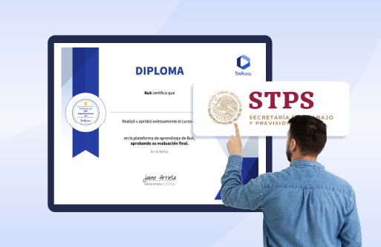

Objetivo
Aprenderás a configurar diplomas automáticos y constancias oficiales (DC-3) en la plataforma, con el fin de certificar la participación y cumplimiento de los usuarios. Esto permitirá fortalecer la trazabilidad de los procesos formativos y contribuir a la profesionalización continua del equipo.

Slide 3

Edición de diplomas
Módulo de LMS

Slide 4
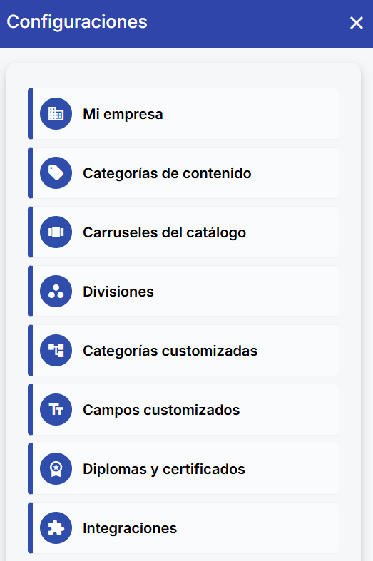
Acceso a la configuración
Solo los Súper Administradores tienen acceso a la configuración de diplomas y certificados.
¿Dónde encontrar la sección de Diplomas y Certificados?
Haz clic en el ícono de tuerca (⚙️) en la esquina superior derecha.
Selecciona “Diplomas y Certificados” en el menú desplegable.

Slide 5
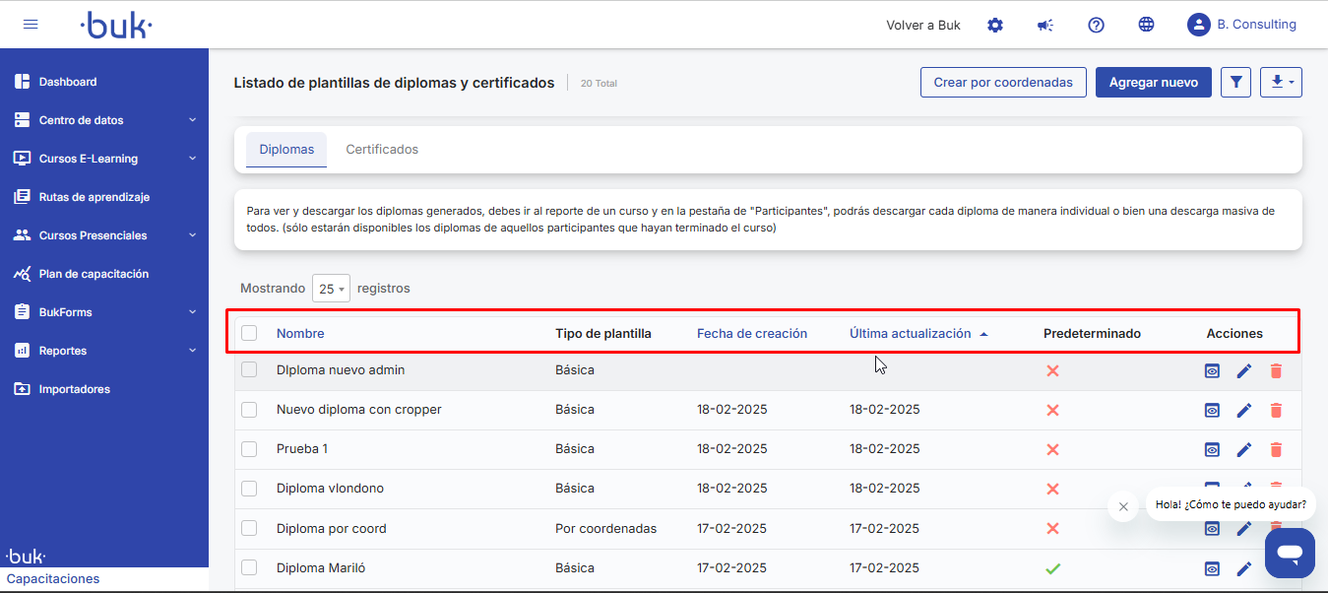
Vista general de la sección
La tabla muestra:
Nombre del diploma
Tipo de plantilla
Fecha de creación
Última actualización
¿Predeterminado para e-learning? ✅
Acciones: Previsualizar, Editar, Eliminar

Slide 6
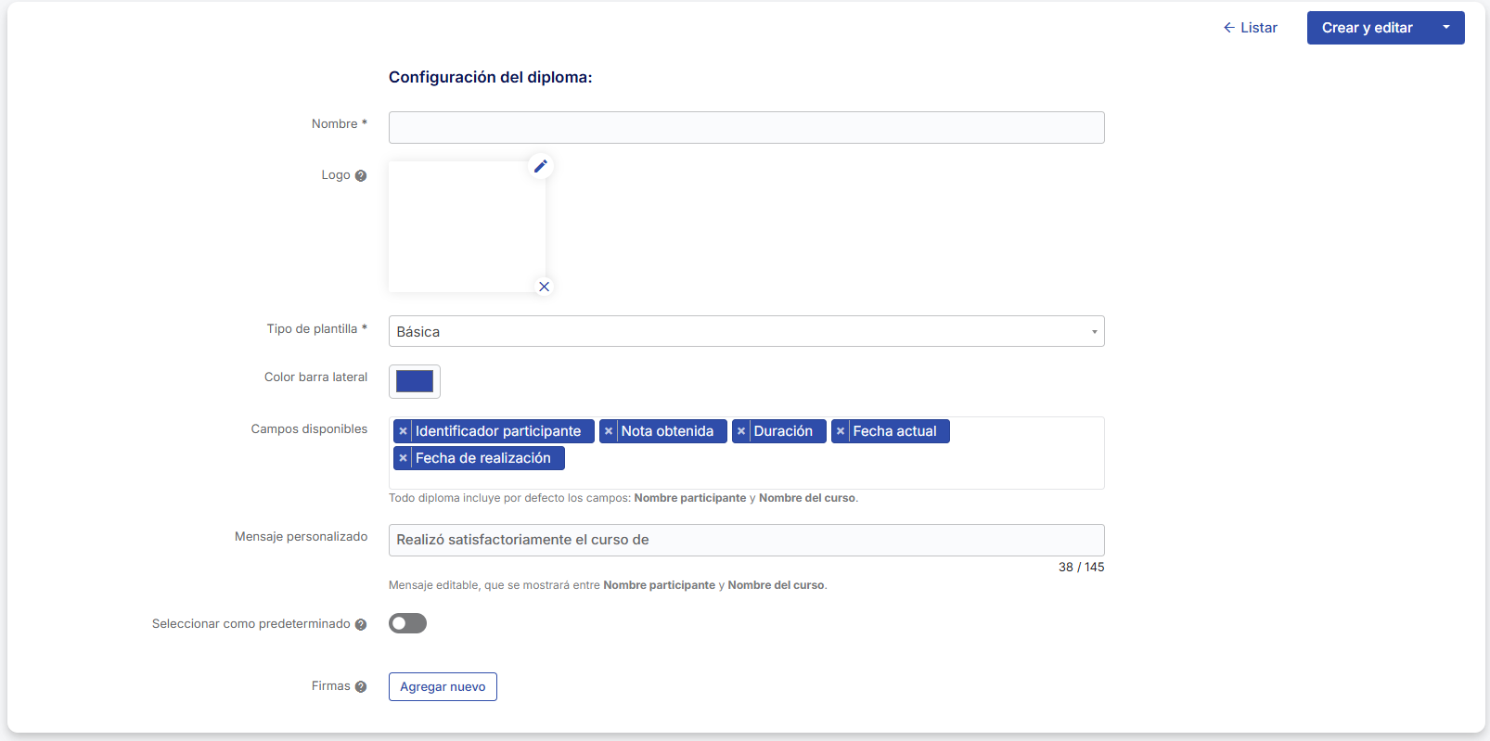
Crear un nuevo diploma
Haz clic en “Agregar nuevo” y completa:
Nombre del diploma
Logo (recomendado 180x180)
Tipo de plantilla:
Básica: fondo blanco, permite personalizar el color de la barra lateral.
Predeterminada: permite subir una imagen de fondo. Se recomienda un diseño que no interfiera con los campos de texto, pues tienen una posición fija.
Campos: Participante, Curso, etc.
Mensaje personalizado (opcional)
Seleccionar como predeterminado ✅
Firmas: permite subir hasta tres firmas (tamaño recomendado: 180x90).

Slide 7
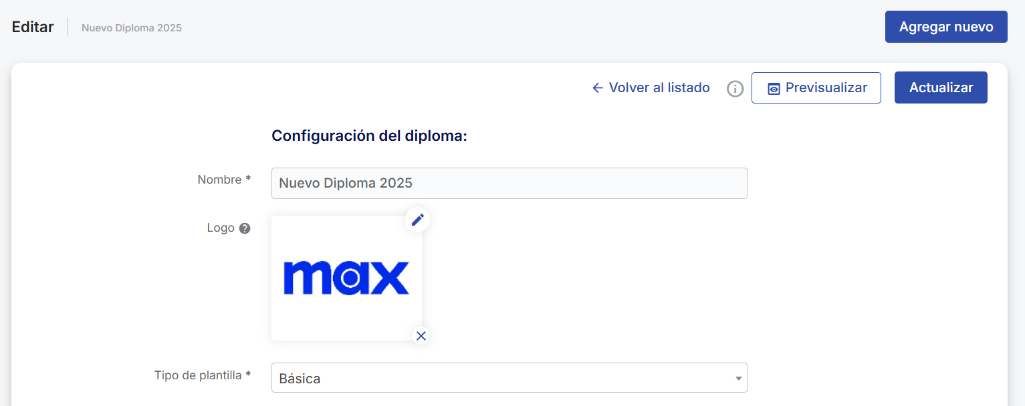
Previsualiza y edita
Al guardar, puedes usar la opción “Previsualizar” para revisar el diseño.
Si editas un diploma existente, guarda antes de volver a previsualizar.

Slide 8

¡Vamos a la plataforma!

Slide 9
Constancias SIRCE
Módulo de LMS

Slide 10
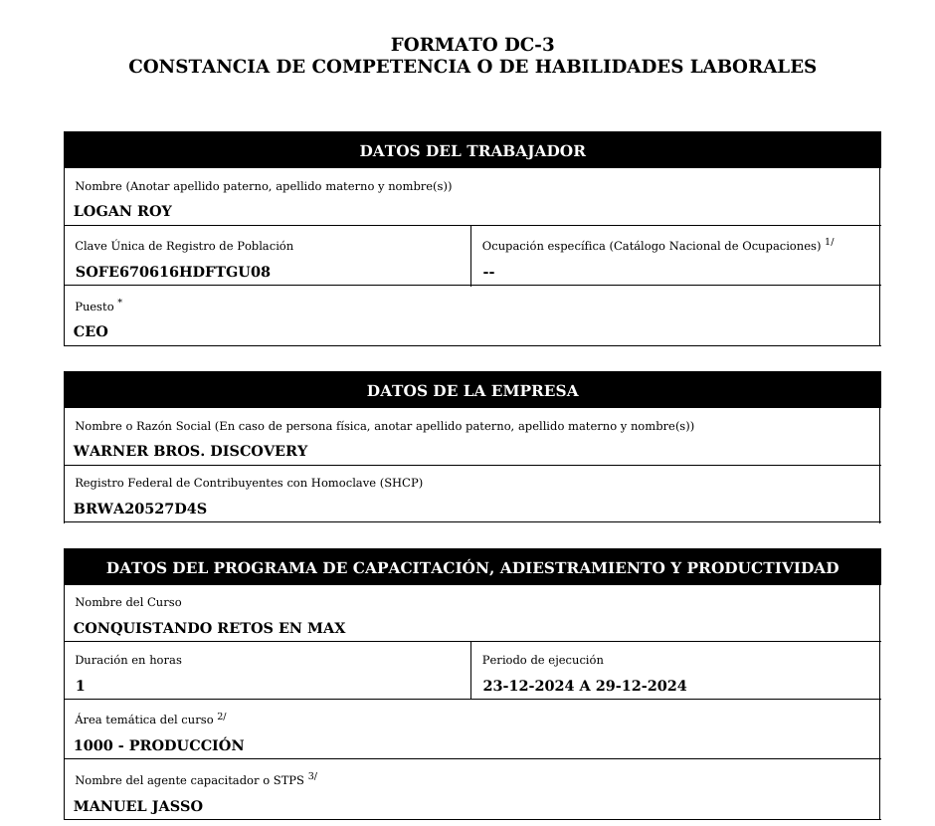
DC3
Es un documento que certifica que un trabajador ha recibido una capacitación específica en un tema relacionado con su trabajo, como seguridad en el manejo de maquinaria, primeros auxilios, prevención de riesgos, entre otros.
Es importante porque demuestra que el trabajador ha sido capacitado y cumple con las normativas de seguridad establecidas por la Secretaría del Trabajo y Previsión Social (STPS).
Por el momento solo está disponible para cursos e-learning.

Slide 11
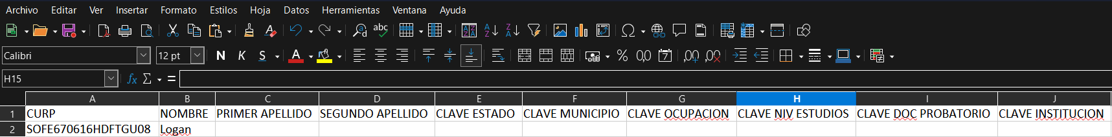
DC4
Es un informe que las empresas deben presentar a la STPS, en el cual se detalla el cumplimiento de las obligaciones de capacitación y adiestramiento de sus trabajadores.
Este reporte es parte del cumplimiento legal y se presenta de manera periódica, ayudando a la STPS a verificar que las empresas están cumpliendo con sus obligaciones en cuanto a la capacitación de sus empleados.

Slide 12
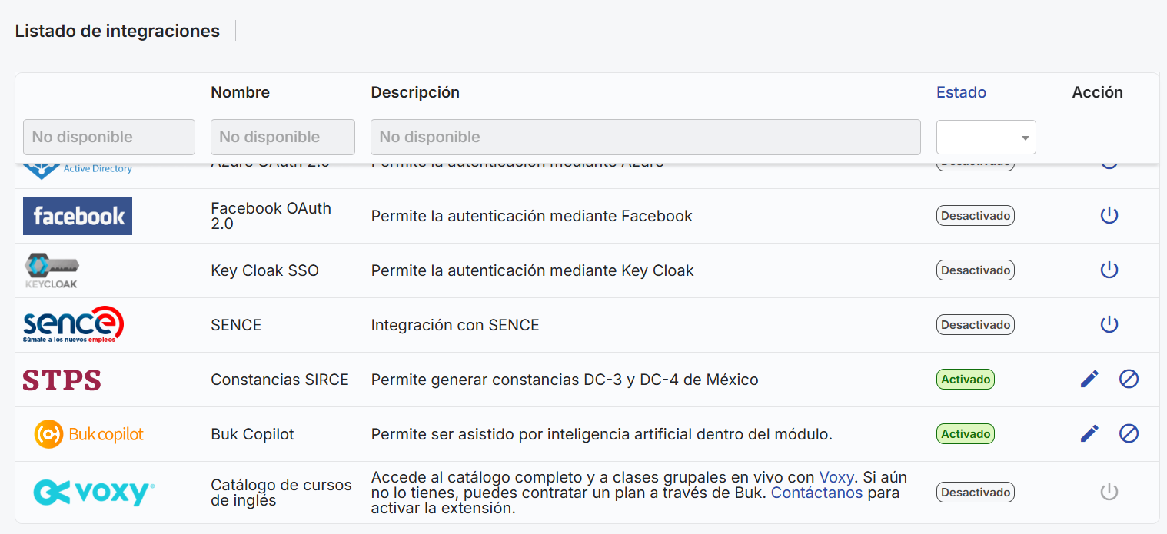
Activa la integración STPS
El primer paso será ir a nuestro listado de integraciones y activar la extensión STPS, solo el super administrador tendrá la facultad de esta activación.

Slide 13
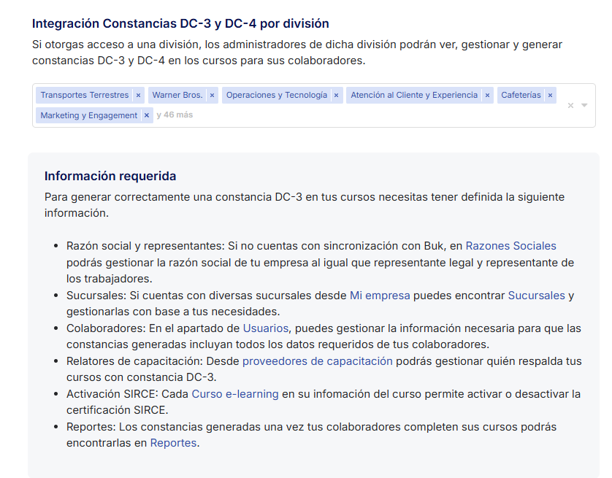
Configuración inicial
El primer vistazo será la información de las Divisiones, las cuales tendrán acceso a sus DC-3 y DC-4, así como al manual a seguir para configurar todo antes de comenzar a descargar y expedir tus documentos.

Slide 14
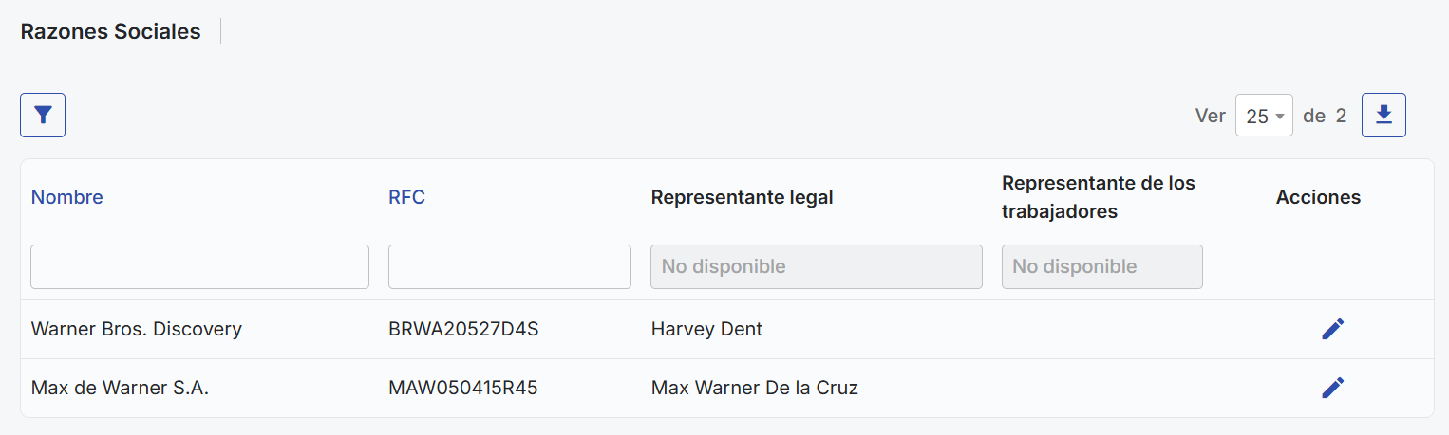
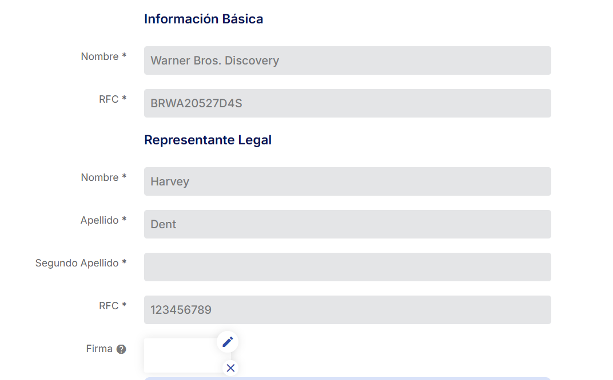
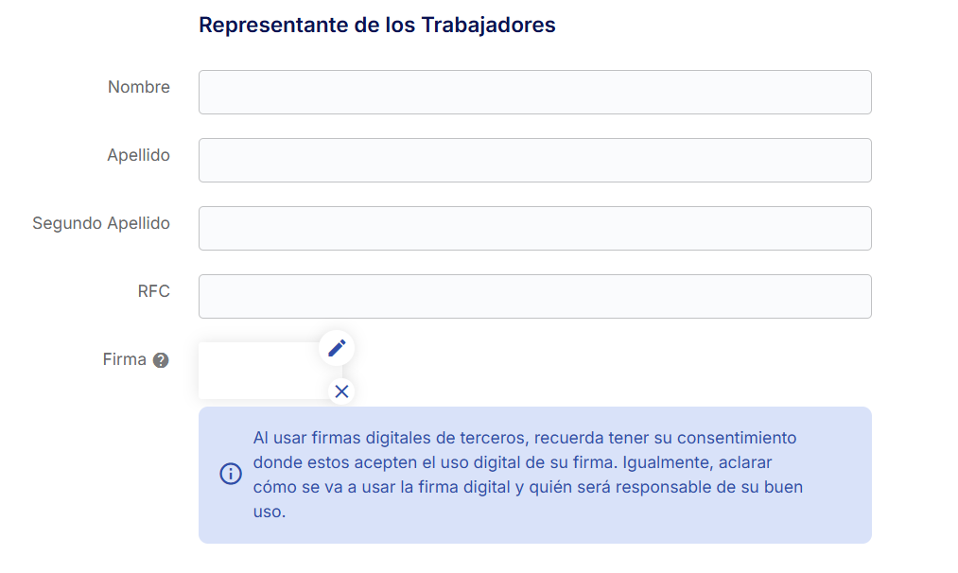
Razon social y representantes
Desde el menú de configuraciones, ingresa al apartado de “Razones sociales”.
Gestiona la razón social de tu empresa.
Asigna al representante legal y al representante de los trabajadores.
Si no cuentas con sincronización con Buk, hazlo manualmente desde Razones Sociales.

Slide 15
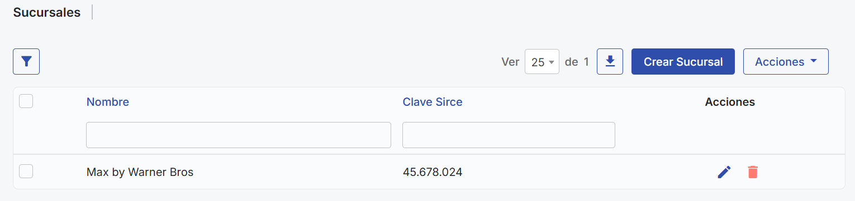
Sucursales
Si tu empresa tiene distintas ubicaciones, debes gestionarlas desde Mi empresa > Sucursales.
Asegúrate de tener la información actualizada según tus necesidades organizacionales.

Slide 16
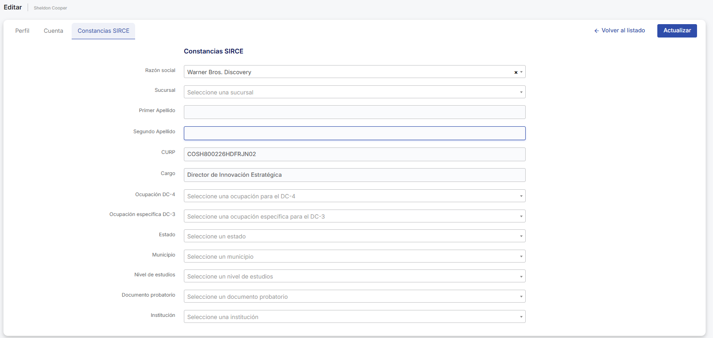
Colaboradores
Verifica que los datos de tus colaboradores estén completos y correctos.
Esta información es clave para que la constancia DC-3 se genere con todos los campos requeridos.
Gestiona esto desde el módulo Usuarios.

Slide 17
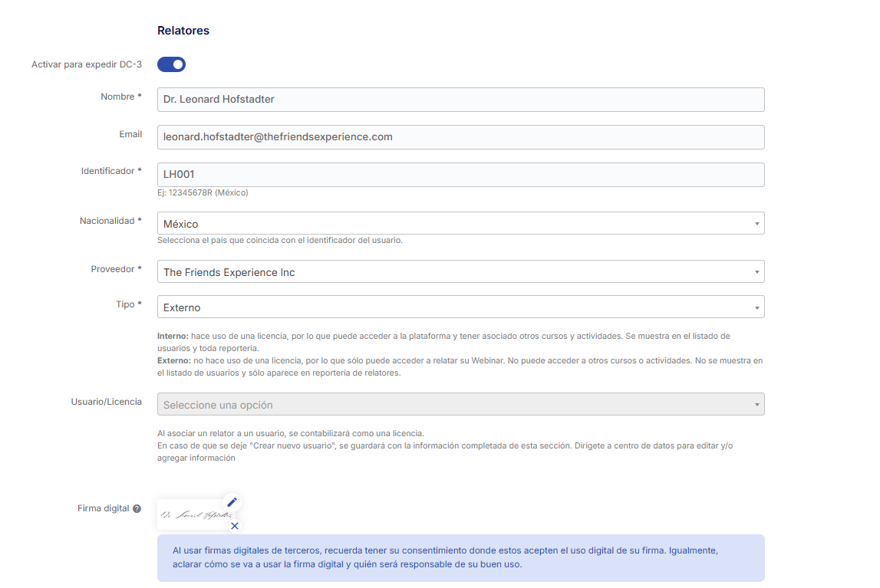
Relatores de Capacitación
Los cursos deben estar respaldados por un relator (instructor).
Puedes gestionarlos desde Proveedores de Capacitación.
Es necesario para validar formalmente el DC-3.

Slide 18
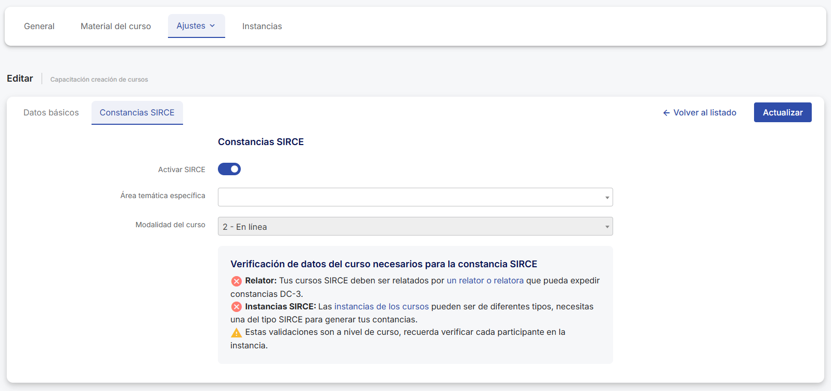
Activación de SIRCE
Cada curso e-learning permite activar la opción SIRCE.
Encuentra esta opción en la sección de Información del curso.
Es indispensable activarla si deseas emitir DC-3.

Slide 19
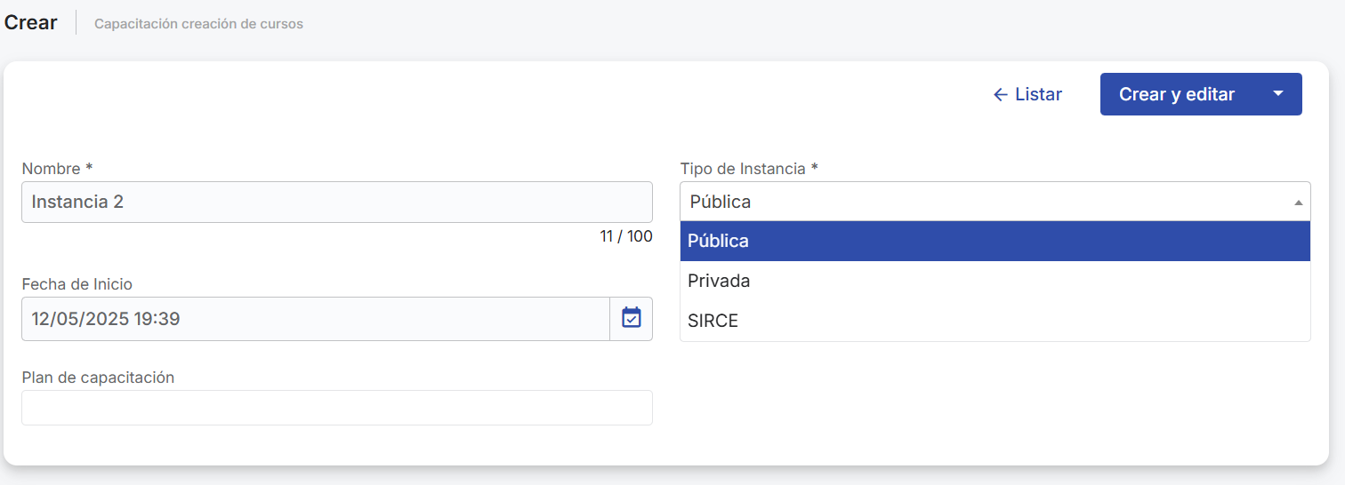
Instancias SIRCE
Para que un curso genere constancias DC-3, debe tener al menos una instancia del tipo SIRCE.
Asegúrate de que al crear o editar una instancia del curso, selecciones correctamente este tipo.
Solo las instancias SIRCE permiten emitir constancias oficiales.

Slide 20
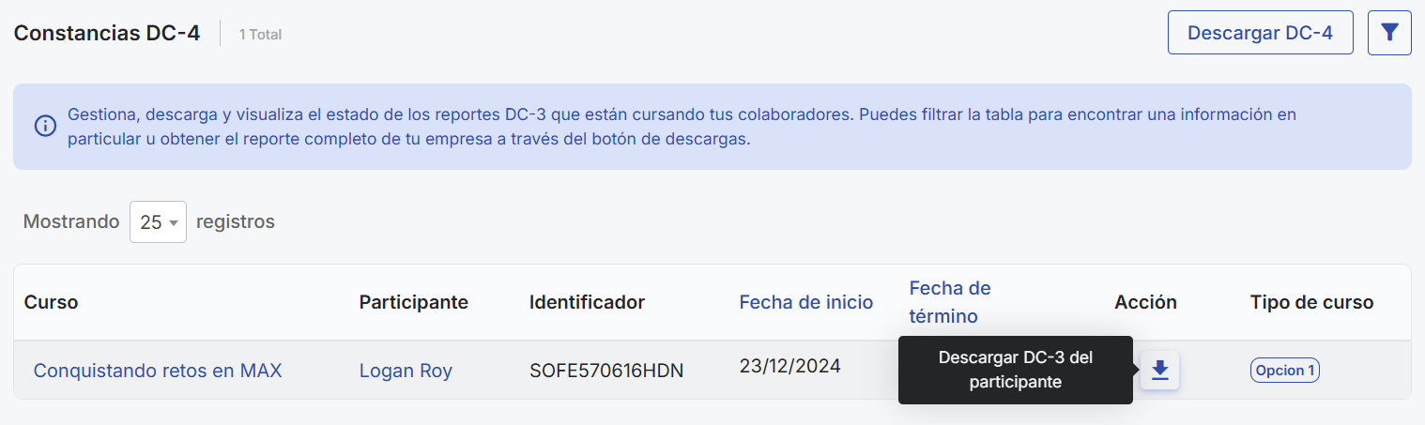
Reportes y descarga de constancias
Una vez tus colaboradores finalicen los cursos, las constancias DC-3 se generan automáticamente.
Encuéntralas disponibles para descarga desde el módulo de Reportes.

Slide 21
¡Vamos a la plataforma!

Slide 22

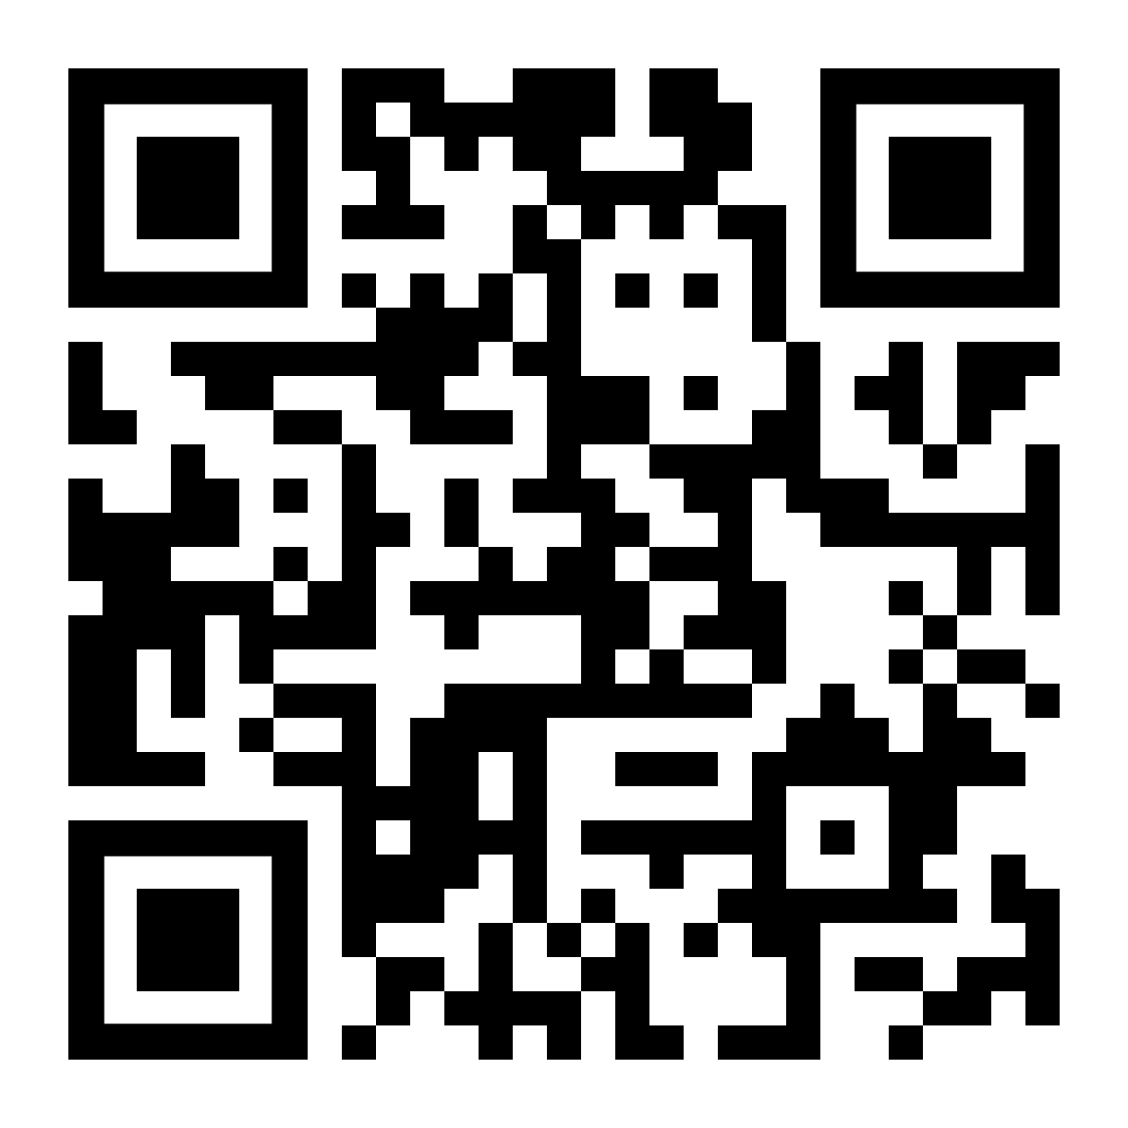
¡Gracias!
Gracias por acompañarnos en esta sesión.
Tu opinión es muy importante para nosotros.
Por favor, dedica unos minutos a responder nuestra encuesta de satisfacción. ¡Tu feedback nos ayuda a seguir mejorando juntos!
https://forms.gle/JVK1b7F311eXUHsu9

Slide 23


